Slide 1







Objetivos y productos
Objetivo
Comprender la importancia de los procesos de planeación en el aula en el marco de la Jornada Única para el mejoramiento de los aprendizajes de lectura y escritura, a partir de:
la lectura de contexto,
los procesos de evaluación formativa y seguimiento a los aprendizajes y,
el uso pedagógico de los materiales de la Caja Siempre Día E y de las Mallas de Aprendizaje.
1
Producto
Propuesta para el fortalecimiento de planes de aula para la Jornada Única, teniendo en cuenta la lectura de contexto, el uso de materiales de la Caja Siempre Día E, las Mallas de Aprendizaje, en el marco de la evaluación formativa y el mejoramiento de los aprendizajes de los estudiantes en lectura y escritura.
2

Slide 2

Agenda
1
Sesión 1
1.1
Bienvenida y sensibilización
1.2
¿Cómo vamos? Avances del EE
1.3
Elementos para el fortalecimiento de la planeación en el aula: la lectura de contexto y el uso de referentes
1.4
Fotografiando contextos: fortalecimiento en los procesos de lectura y escritura
2
Sesión 2
2.1
Elementos para el fortalecimiento de planes de área y de aula desde la evaluación formativa y el seguimiento a los aprendizajes
2.2
Cierre

Slide 3





Antes de iniciar…
Acuerdos para el desarrollo del encuentro encuentro...
Poner en silencio el celular
Participar y aportar en el trabajo en equipo
Uso eficiente y respetuoso del tiempo
Respetar las ideas de los demás y ser prudente en las intervenciones, no tomarse la palabra
Escucha activa

Slide 4
Educación
Sesión
1
1.1 Bienvenida y sensibilización
rural

Slide 5
Bienvenida y sensibilización
“Solo 3 de cada 1000 jóvenes colombianos logran hacer una lectura crítica en un texto breve y la mitad de los estudiantes registraron un nivel de lectura propio de un niño de siete años, caracterizado por una lectura fragmentada y gran dificultad para captar las ideas principales, aún en textos muy cortos”
(Tomado de Informe Objetivos de Desarrollo Sostenible, Colombia, 2016)

Slide 6

Bienvenida y sensibilización
¿Cómo ven a sus estudiantes respecto a esta afirmación?
¿Qué ha hecho el EE , de que manera han abordado este tema en la institución?

Slide 7
Educación
1.2 ¿Cómo vamos?
Sesión
1
rural

Slide 8

¿Cómo vamos?
Avances en la ruta PICC-HME.
Propuesta para el uso de las Mallas de Aprendizaje en la actualización de planes de área y de aula.
Avances en la revisión, ajustes y actualización de los planes de área en el marco de la EICC, el Siempre Día E y la Jornada Única.
Consolidación y análisis de resultados de la caracterización del nivel de comprensión lectora de los estudiantes.

Slide 9
¿Cómo vamos?
¿En qué paso del PICC-HME se encuentran?
¿Qué acciones han desarrollado para avanzar?
¿Qué hace falta para que se evidencien avances en el proceso de fortalecimiento curricular?
¿Qué estrategia han utilizado para lograr avanzar en la ruta PICC-HME?
¿Qué han acciones y productos han logrado concretar a partir de la ruta PICC-HME?

Slide 10
Educación
1.3 Elementos para el fortalecimiento de la planeación en el aula: la lectura de contexto y el uso de referentes
Sesión
1
rural

Slide 11


Elementos para el fortalecimiento de la planeación en el aula: la lectura de contexto y el uso de referentes
CONTEXTO
EVALUACIÓN
SEGUIMIENTO
RESULTADOS
INCLUSIÓN
CIUDADANÍA

Slide 12

Elementos para el fortalecimiento de la planeación en el aula: la lectura de contexto y el uso de referentes
Evaluación formativa
La meta fundamental es la de procurar que los estudiantes alcancen de manera exitosa las metas propuestas en cuanto a los aprendizajes. Para esto, se debe tener en cuenta que la evaluación sea:
Formativa, motivadora, orientadora, más que sancionatoria.
Que utilice diferentes técnicas de evaluación.
Que sea contextualizada.
Centrada en la forma como el estudiante aprende, sin descuidar la calidad de lo que aprende.
Transparente y continua.
Que convoque de manera responsable a todas las partes en un sentido democrático y fomente la autoevaluación.

Slide 13
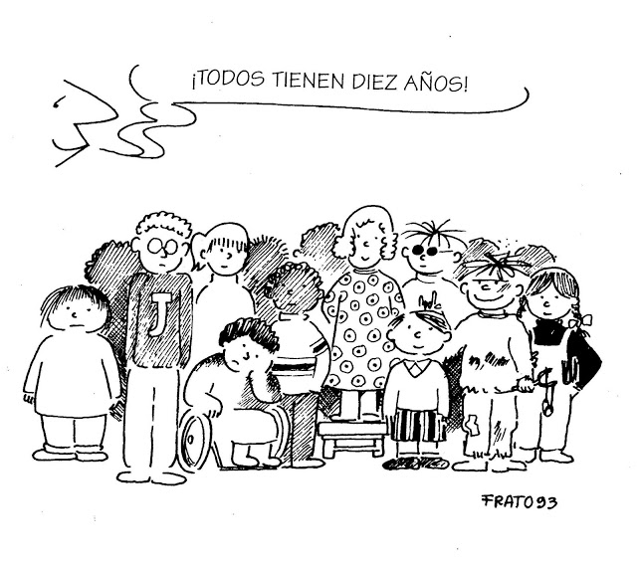
Elementos para el fortalecimiento de la planeación en el aula: la lectura de contexto y el uso de referentes
Lectura de contexto
La lectura de contexto es una herramienta que sirve para describir una situación particular y la dinámica en el contexto individual, familiar, local, que puede ser actualizada de acuerdo a la realidad y permite tomar decisiones.
La lectura de contexto es una imagen viva, no es estática, tampoco diagnostica, o propone causas o consecuencias.
La lectura de contexto implica alfabetizar la observación: qué observo, cómo, para qué, qué hago con lo observado.
Refleja la realidad y propone una posibilidad: qué hago con lo observado.
La situación es producto de muchas situaciones y variables.

Slide 14
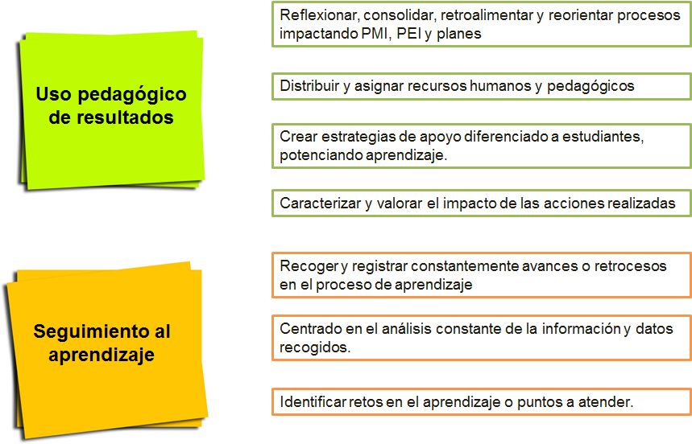

Elementos para el fortalecimiento de la planeación en el aula: la lectura de contexto y el uso de referentes

Slide 15

Elementos para el fortalecimiento de la planeación en el aula: la lectura de contexto y el uso de referentes

Slide 16

Elementos para el fortalecimiento de la planeación en el aula: la lectura de contexto y el uso de referentes
La inclusión enfatiza en la necesidad de priorizar una atención especial a aquellos estudiantes que podrían estar en circunstancias de vulnerabilidad. En este sentido, se alerta sobre la necesidad de garantizar una educación de calidad para todos aquellos estudiantes que pueden estar en riesgo de ser segregados o excluidos.
El objetivo básico de la Educación inclusiva es lograr que las niñas, niños, adolescentes, jóvenes y adultos logren en su paso por la escuela:
Aprender
Desarrollarse
Participar
Tomar decisiones autónomas e informadas
Ejercer sus derechos y asumir las responsabilidades de su ejercicio

Slide 17


Elementos para el fortalecimiento de la planeación en el aula: la lectura de contexto y el uso de referentes
El concepto de ciudadanía parte de la premisa
básica de que es característica de los seres humanos vivir en sociedad. Las relaciones humanas son necesarias para sobrevivir y para darle sentido a la existencia.
Desde el momento mismo de su nacimiento, niños y niñas empiezan a aprender a relacionarse con otras personas y a entender qué significa vivir en sociedad. Este aprendizaje continúa toda la vida. Estas relaciones no son, por supuesto, sencillas. Muchas veces los intereses individuales no coinciden con los de los demás, lo que genera tensiones que dificultan la convivencia y la organización social.
Resolver estas tensiones es complejo, tanto que a pesar de que
los seres humanos llevamos miles de años viviendo en sociedad, seguimos aprendiendo
a convivir y explorando distintas maneras de organizarnos políticamente. Por esta razón,
el desarrollo de las competencias para relacionarse con otras personas y participar activamente en la construcción social como actores políticos es muy importante.

Slide 18

Elementos para el fortalecimiento de la planeación en el aula: la lectura de contexto y el uso de referentes
¿De qué manera se pueden establecer relaciones entre los conceptos trabajados y la planeación de aula?

Slide 19
Elementos para el fortalecimiento de la planeación en el aula: la lectura de contexto y el uso de referentes
¡Construyamos una propuesta del EE para el fortalecimiento de planes de aula!
Leer el documento “Elementos para desarrollar un plan de aula y/o la preparación de una clase apoyándose en las Mallas de Aprendizaje”
Trabajar la primera parte de la propuesta, es decir, en la PLANEACIÓN tratando de construir los elementos fundamentales para la construcción de un plan de aula o de clase. Para esto, deben escoger el área, la asignatura y la temática que van a trabajar.
Utilizar las herramientas con las que se cuentan, es decir, las Mallas de Aprendizaje y los materiales de las Cajas Siempre Día E.

Slide 20
Educación
1.4 Fotografiando contextos: fortalecimiento de los procesos de lectura y escritura
Sesión
1
rural

Slide 21


Ideas previas ...
¿Por qué son importantes los aprendizajes de lectura y escritura?
¿Qué estrategias pedagógicas están desarrollando en el EE para mejorar estos aprendizajes en sus estudiantes?
5 minutos

Slide 22
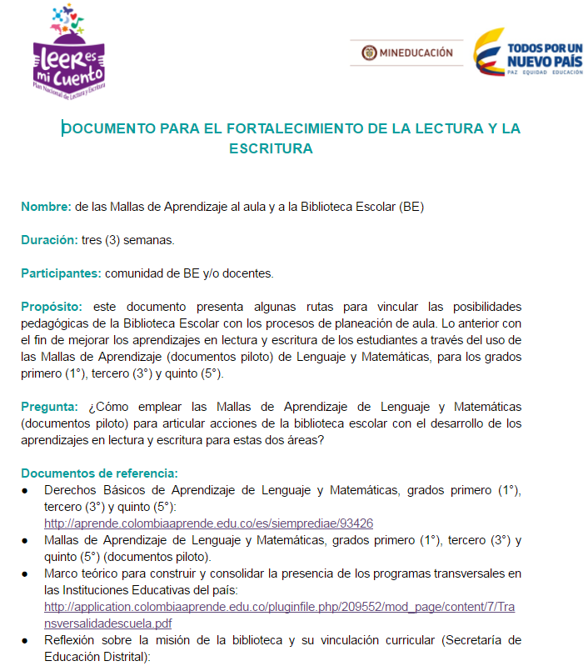
Propuestas de actividades para fortalecer la
lectura y escritura
Documento: “El fortalecimiento de la lectura y la escritura: ”De las Mallas de Aprendizaje al aula y a la Biblioteca Escolar (BE)”
Propósito:
Presenta algunas rutas para vincular las posibilidades pedagógicas de la Biblioteca Escolar con los procesos de planeación de aula.
Con el fin de mejorar los aprendizajes en lectura y escritura de los estudiantes a través del uso de las Mallas de Aprendizaje (documentos piloto) de Lenguaje y Matemáticas (grados 1°, 3° y 5°).
Pregunta que se pretende responder:
¿Cómo emplear las Mallas de Aprendizaje de Lenguaje y Matemáticas (documentos piloto) para articular acciones de la biblioteca escolar con el desarrollo de los aprendizajes en lectura y escritura para estas dos áreas?
Secuencias de actividades sugeridas:
Act. No. 1: “Historias narrando y números contando”
Act. No. 2: “Sonidos en la casa”
Act. No. 3: “Rimas y potencias”
Tiempo sugerido para su desarrollo: 3 semanas

Slide 23
Propuestas de actividades para fortalecer la
lectura y escritura
Documento: “El fortalecimiento de la lectura y la escritura: ”De las Mallas de Aprendizaje al aula y a la Biblioteca Escolar (BE)”
Estructura del documento:
Nombre
Duración
Participantes
Propósito
Pregunta
Documentos de referencia
Paso a paso:
  Actividad X
    Áreas en la que se desarrolla
    Objetivos de aprendizaje
    Evidencias de aprendizaje (DBA V2. lenguaje y Matemáticas)
    Tiempo de desarrollo sugerido
    Textos de apoyo para el desarrollo de la secuencia
    Resumen
    Exploración
    Estructuración
    Transferencia

Slide 24
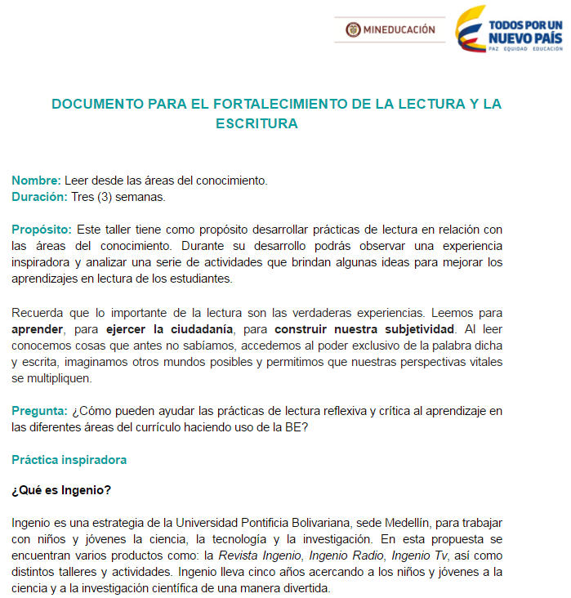
Propuestas de actividades para fortalecer la
lectura y escritura
Documento: “El fortalecimiento de la lectura y la escritura: “Leer desde las áreas del conocimiento”
Propósito:
Desarrollar prácticas de lectura en relación con las áreas del conocimiento. A partir de una experiencia inspiradora y el análisis de una serie de actividades que brindan algunas ideas para mejorar el aprendizaje de lectura de los estudiantes.
Pregunta que se pretende responder:
¿Cómo pueden ayudar las prácticas de lectura reflexiva y crítica al aprendizaje en las diferentes áreas del currículo haciendo uso de la BE?
Secuencias de actividades sugeridas:
Act. No. 1: “Preguntándonos”
Act. No. 2: “Divulgando el conocimiento académico”
Act. No. 3: “Fotografiando contextos”
Tiempo sugerido para su desarrollo: 3 semanas

Slide 25
Propuestas de actividades para fortalecer la
lectura y escritura
Documento: “El fortalecimiento de la lectura y la escritura: “Leer desde las áreas del conocimiento”
Estructura del documento:
Nombre
Duración
Propósito
Pregunta
Práctica inspiradora
Paso a paso:
  Actividad No. 1
  Actividad No. 2
  Actividad No. 3

Slide 26


Actividad fotografiando contextos
Documental
“La sal de la tierra”:
Sobre: la trayectoria del fotógrafo brasileño Sebastião Salgado.
Dirigido por: Wim Wenders y Juliano Riveiro Salgado
https://www.youtube.com/watch?v=1y_3DIdx3rc

Slide 27

Actividad fotografiando contextos
*Documento “Leer desde las áreas de conocimiento”
En los mismo grupos que se ha venido trabajando ...
Grupo A
Cada grupo toma una fotografía de su contexto institucional en relación con el tema del ciclo:
“Evaluación formativa y seguimiento al aprendizaje, una oportunidad para el mejoramiento continuo”
Grupo B
Materiales:
Cámara fotográfica (celular)
Power Point
Roles:
Guardián del tiempo
Relator
Moderador
10 minutos

Slide 28


Actividad fotografiando contextos
*Documento “Leer desde las áreas de conocimiento”
1
Cada grupo organiza su fotografía en power point ...
2
Cada grupo socializa su fotografía...
Grupo A
Y
Y
Grupo B
Grupo A
Grupo B
Descripción de la foto: Xxxxxxxxxxxxxxxxxxxxxxxxxxxxxxxxxxxxxxxxxxxxxxxx
Descripción de la foto: Xxxxxxxxxxxxxxxxxxxxxxxxxxxxxxxxxxxxxxxxxx
10 minutos
10 minutos

Slide 29


Concluyamos ...
A partir de esta actividad ¿Qué elementos identificamos que aporten al fortalecimiento de la lectura y la escritura? ¿Qué le adaptaría?
5 minutos
¿Estas actividades complementan las estrategias de fortalecimiento de la lectura y escritura de su EE?

Slide 30
Desde nuestra experiencia en campo...
Materiales sugeridos para la lectura y escritura...
Cortometraje llamado “Los Fantásticos Libros Voladores del Sr. Morris Lessmore”
https://www.google.com.co/search?q=los+fantasticos+libros+voladores+de+mr.+morris+lessmore&oq=los+fantast&aqs=chrome.4.69i57j0l5.4664j0j7&sourceid=chrome&ie=UTF-8
Plan Nacional de Lectura y Escritura (PNLE)
Colección Leer es el cuento de la paz (4 documentos).
Colección Libros Maestros (3 documentos)
Colección Manuales y Cartillas (8 documentos).
Colección Territorios Narrados (23 documentos).
Disponible en digital
Catálogo de lectura y escritura del Día E (docentes y familias) Pág. 19.
http://aprende.colombiaaprende.edu.co/sites/default/files/naspublic/diae2017/Cuadernillo%20de%20materiales%202%20-%20Dia%20E%20y%20Dia%20E%20de%20la%20Familia%202017.pdf

Slide 31
Educación
2.1 Elementos para el fortalecimiento de planes de área y de aula desde la evaluación formativa y el seguimiento al aprendizaje de estudiantes
Sesión
2
rural

Slide 32

Elementos para el fortalecimiento de planes de área y de aula desde la evaluación formativa y el seguimiento a los aprendizajes
Elementos para el fortalecimiento de planes de área y de aula desde la evaluación formativa y el seguimiento a los aprendizajes
¿Cómo evidencio el aprendizaje de mis estudiantes?

Slide 33

Reflexionemos
Nadie va a la escuela con el propósito de “no aprender nada”, ser excluido o “perder el año”; por el contrario, se llega a ella, con diferentes ritmos y desarrollos de aprendizaje, intereses y disposiciones (Documento 11, Orientaciones Decreto 1290).
Una evaluación que no forme y de la cual no aprendan todos los actores que están involucrados en ella, es improcedente para los niveles de básica y media de la educación, toda vez que en este período escolar tal actividad debe estar siempre al servicio de los protagonistas del proceso de enseñanza: los niños, niñas, jóvenes o adultos (Documento 11, Orientaciones Decreto 1290).
Si de la evaluación hacemos un ejercicio continuo, no hay razón para el fracaso, pues siempre llegaremos a tiempo para actuar e intervenir inteligentemente en el momento oportuno (Álvarez, 2001, p.15)

Slide 34
Mejoramiento a partir de la evaluación
Evaluación formativa

Slide 35
Mejoramiento a partir de la evaluación
Evaluación formativa
Propósitos:
Identificar características personales, caracterizar procesos de aprendizaje en la forma y la calidad, recoger evidencias y suministrar información contextualizada.
Características:
Integral, transparente procesual, continua, formativa, orientadora, no sancionatoria, motivadora, intencional, sistemática.
Orientada por un objetivo claro y definido, y en su proceso se pueden utilizar diferentes técnicas, actividades o instrumentos.
Utiliza un SIEE con criterios definidos: coherencia, validez, legitimidad, incluyente, flexible, cumple con la escala de valoración nacional.
Uso pedagógico de resultados
Reflexionar, realimentar y re orientar procesos tomando decisiones informadas sobre la enseñanza y el aprendizaje impactando PMI, PEI, Planes de área, planes de aula.
Crear estrategias de apoyo diferenciado a los estudiantes que lo necesitan. con base en los resultados para potenciar el aprendizaje.
Caracterizar y valorar el impacto de las acciones realizadas.
Distribuir y asignar recursos humanos y pedagógicos.
Seguimiento al aprendizaje
Analizar constante de la información o datos recogidos.
Identificar retos en el aprendizaje o puntos a atender
Recoger y registrar constantemente avances o retrocesos en el proceso de aprendizaje.

Slide 36

Mejoramiento a partir de la evaluación
EVALUACIÓN
USO DE RESULTADOS
SEGUIMIENTO AL APRENDIZAJE
1. Reflexionar, realimentar y re orientar.
2. Distribuir y asignar recursos.
1. Recoger
2. Registrar
3. Crear estrategias de apoyo diferenciado.
4. Caracterizar y valorar impacto.
3. Analizar
4. Identificar

Slide 37
Ruta de Mejoramiento Institucional - PMI
Guía 34
Marco de referencia
Decreto 1075
Evaluación
(Decreto 1290)
Documento 11:
Fundamentos y orientaciones para la implementación del decreto 1290
Seguimiento al aprendizaje, uso de resultados y evaluación

Slide 38

Preguntas:
¿En el EE se realiza la evaluación de los estudiantes teniendo en cuenta las características mencionadas?
¿Las características de la evaluación mencionadas, son tenidas en cuenta para realizar las planeaciones de aula?
¿Cuándo se evalúan los aprendizajes en lectura y escritura de los estudiantes son evidentes éstas características de la evaluación?

Slide 39



Reflexionemos
¿Qué pruebas externas evalúan a los estudiantes?
2. Respecto a pruebas internas, se desarrollan:
a. Evaluaciones en el aula
b. Evaluaciones de fin de periodo
c. Instrumento de caracterización lectora.
d. Otra, ¿cuál?).
3. ¿Cómo el docente organiza, analiza y genera estrategias de mejoramiento a partir de los resultados de las diferentes pruebas?
4. ¿Cómo el directivo docente organiza, analiza y genera estrategias de mejoramiento a partir de los resultados de las diferentes pruebas?

Slide 40





DOCUMENTOS
ETC
ETC
Seguimiento al Aprendizaje
Evaluación,
Seguimiento al
Aprendizaje y
Uso pedagógico de resultados
D.D.
Instrumento
Seguimiento
al
aprendizaje
D.

Slide 41
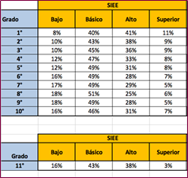
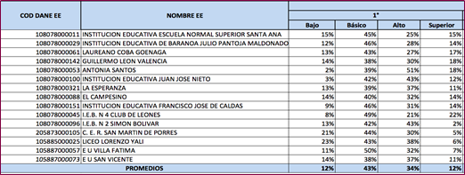
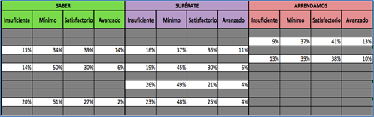
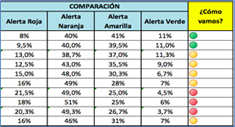
INSTRUMENTOS PARA CADA AGENTE
Obtenga el promedio del SIEE para cada una de las valoraciones (Bajo, Básico, Alto y Superior) de todos los EE a su cargo.
2. Registre los promedios de cada una de las valoraciones en el campo SIEE.
4. Automáticamente el instrumento planteará unas alertas para tener en cuenta y un semáforo general que da muestra de su avance por grado.
3. Previamente, consulte los resultados de Supérate, Saber y Aprendamos y regístrelos en los siguientes campos.

Slide 42

Rol del directivo docente en la evaluación
Contrastar y clasificar la información recolectada.
Recoger y organizar la información de la evaluación del EE
Contrastar y clasificar la información
Identificar puntos a trabajar y proponer un plan de acción
Diseñar o usar un instrumento para hacer seguimiento constante
Revisar o incluir en el PMI metas pedagógicas
Hacer seguimiento constante a la implementación garantizando análisis
Garantizar procesos de evaluación y la aplicación de instrumentos estandarizados
Implementar el plan de acción asesorando a los docentes

Slide 43
Rol del docente en la evaluación
Contrastar y clasificar la información recolectada.
Conocer y participar en el desarrollo del plan de acción para su área, su grado y sede
Caracterizar el aprendizaje utilizando Supérate y Aprendamos, y las pruebas internas; complementar la información
Analizar la información recolectada e Identificar puntos a trabajar
Planear experiencias de aprendizaje diferenciadas
Analizar la información recogida para reflexionar y reorientar o fortalecer la práctica pedagógica
Implementar las acciones planeadas realizando evaluación formativa y registrando el proceso
Diseñar o usar un instrumento para hacer seguimiento constante al aprendizaje de sus estudiantes

Slide 44

Consulta en plataforma
Cierre
PICC -HME
¿Cuáles son las conclusiones del encuentro?
¿Cuáles son los aprendizajes?

Slide 45

Consulta en plataforma
Cierre
Consulta en plataforma
PICC -HME
Consulta en plataforma
Contenido
Acta compromisos y acuerdos
Acta No 3 de seguimiento al fortalecimiento curricular:
Avances en la ruta PICC-HME para el fortalecimiento curricular.
Socialización de la propuesta “Apoyo para la construcción de un plan de aula y/o planes de clase”.
Revisión, ajuste y actualización de planes de aula y/o planes de clase en el marco de los elementos y herramientas trabajadas en el encuentro.

Slide 46
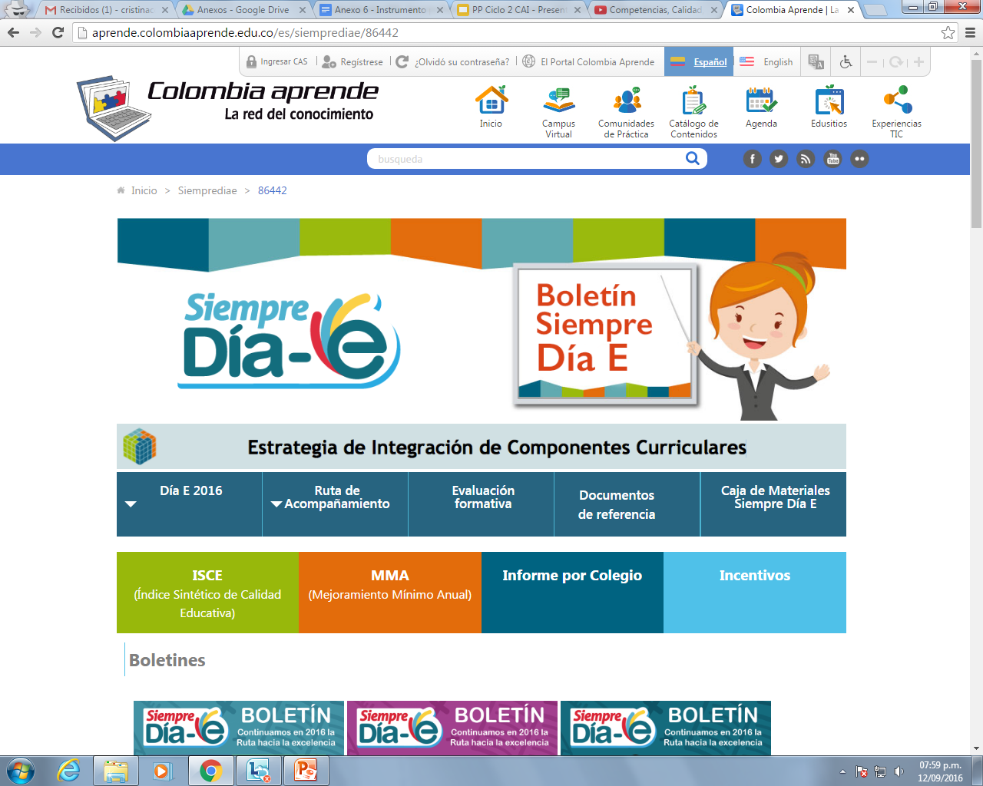



http://aprende.colombiaaprende.edu.co/es/siemprediae

Slide 47
Cualquier duda, información o apoyo relacionado con el componente pedagógico, comunicarse con:
Yuliana Salas
ysalas@mineducacion.gov.co
Patricia Elena Arrieta Aguas
parrieta@mineducacion.gov.co
Diana Patricia Hernández Enciso
dphernandez@mineducacion.gov.co
EQUIPO DE ACOMPAÑAMIENTO PEDAGÓGICO Y FORMACIÓN
DIRECCIÓN DE CALIDAD

Slide 48
¡ GRACIAS !
GRACIAS

